Slide 1
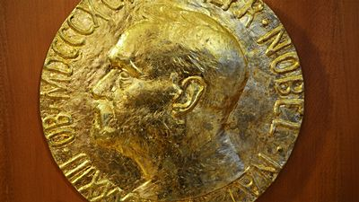
Nobelovu cenu za chemii dostala trojice vědců, přenesli chemii do kyberprostoru
Nobelovu cenu za chemii získali ve středu podle agentury DPA tři američtí vědci Martin Karplus, Michael Levitt a Arieh Warshel za své vícerozměrné modely komplexních chemických systémů, které se používají v počítačových programech k predikci chemických procesů. Oznámila to porota ve Stockholmu s tím, že „přenesli chemii do kyberprostoru”.

Slide 2
9. 10. 2013 11:52 - Stockholm
„Počítačové modely odrážející skutečný život jsou klíčové pro většinu pokroku v současné chemii,“ dodala akademie ve svém prohlášení.
Všichni tři chemici mají americké občanství. Karplus, narozený v roce 1930 ve Vídni, se mimo jiné věnoval kvantové chemii, molekulární dynamice a jaderné spektroskopické magnetické rezonanci.
Warshel, narozený v roce 1940 v kibucu Sde Nahum, působil v oblasti molekulární biochemie a biofyziky. Je pionýrem počítačových simulací biologických systémů. Té se věnoval i Michael Levitt, narozený v roce 1947 v jihoafrické Pretorii. Specializoval se na simulace DNA a vytváření proteinů i predikci makromolekulárních struktur.
Karplus působí ve Štrasburku a na univerzitě v Harvardu, Levitt na Stanfordské univerzitě a Warshel na Univerzitě v Jižní Kalifornii.
Nobelova cena se uděluje od roku 1901, a to za mimořádný přínos v oborech lékařství, fyzika, chemie, ekonomie, literatura a v oblasti mírového aktivismu. Ocenění nese jméno švédského vynálezce dynamitu Alfreda Nobela (1833–1896).

Slide 3
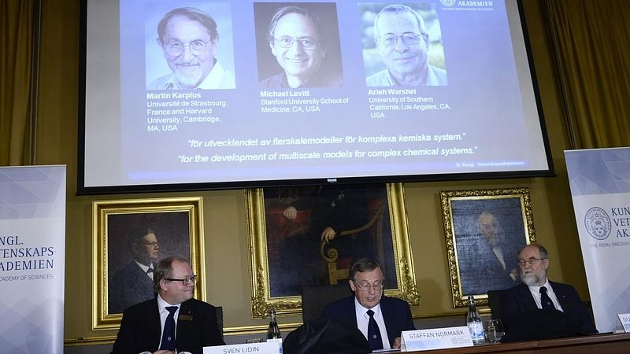

Slide 4
Každý voják nosí v torně maršálskou hůl
Každý CHEMIK nosí v torně NOBELOVU CENU ZA CHEMII

